Slide 1
酒後駕車「醉」不該 -防制酒駕「酒」現在
台北市福安國中 郭俊良 老師
Notes:
© Copyright PresentationGO.com – The free PowerPoint template library

Slide 2
報告大綱
教學主題
設計理念
課程架構
教學目標
教學心得與省思
未來推廣規劃
活動照片
Notes:
© Copyright PresentationGO.com – The free PowerPoint template library

Slide 3
教學主題
全國法規資料庫
酒精
青少年
人權
不安全駕駛

Slide 4
設計理念
內化教學取向
知
學生能充實其法律知識、並且應用於生活中
情
學生能具有法律的素養、樂於解決法律問題
意
學生能樂意使用全國
法規資料庫中的資源
行
學生能熟悉全國法規
資料庫的操作技巧

Slide 5
設計理念
將酒精的優缺點以及酒駕的危害觀念傳達給學生
十二年國教-素養導向的課程設計
自主行動
溝通互動
社會參與
多元的評量與教學方式

Slide 6
課程架構
第一節課 酒精知多少？認識酒精對身體的危害
引起動機（10分鐘）
1.課程主題揭示
發展活動（20分鐘）
1.酒的好壞-我早「酒」知道
綜合活動（15分鐘）
2.提示學生教案主題與課程的關聯性
3. 食物與酒測
2.酒精濃度我來猜
3.酒精對青少年的影響
2.教師小結
3.交代作業
1.全國法規資料庫操作:
兒童及少年福利與權益保障法、酒類標示管理辦法

Slide 7
課程架構
第二節課 喝酒為何不能安全駕駛？國家如何保障用路人的權利？
引起動機（5分鐘）
發展活動（30分鐘）
1.酒精與安全駕駛？
綜合活動（10分鐘）
1.如何避免酒駕？各組公開發表
1.Ｑuizizz
道路交通管理處罰條例
世界人權宣言、中華民國憲法
刑法
道路交通安全規則
2.酒駕的新聞影片
2.教師總結
3.交代作業
2.人權的概念
3.酒精與駕駛:

Slide 8
教學分析
教材分析：結合健康教育與公民科、橫跨公民科多冊內容，以主題的方式呈現。
教材內容：教科書為主、案例為輔
教材組織：螺旋式設計，以單一概念到概念的統整
教材地位：以酒駕為主題，複習、統整八年級學過的法律以及違法時的法律責任
迷思概念：將學生易搞混的觀念，以表格的方式，幫學生複習、釐清。

Slide 9
學習經驗分析
預備狀態：以課程大補帖學習單為教學方法，以I pad為教學工具，讓學生從陌生到熟悉
迷思概念：以熟悉、解釋及適用法條為基礎，所以本教案會讓學生查找、了解每一個條文、以案例的設計，讓學生去適用法律。

Slide 10
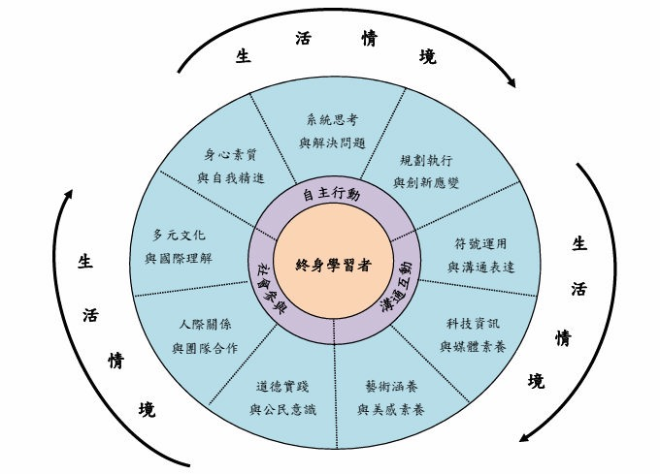
教學目標
全國法規資料庫的查詢
科技資訊與媒體素養
人際關係與團隊合作
小組討論與發表
符號運用與溝通表達
規劃執行與創新應變
思考解決酒駕的辦法
系統思考與解決問題
規劃執行與創新應變
人際關係與團隊合作
道德實踐與公民意識
身心素質與自我精進

Slide 11
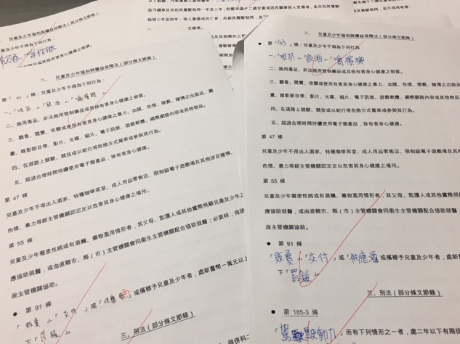
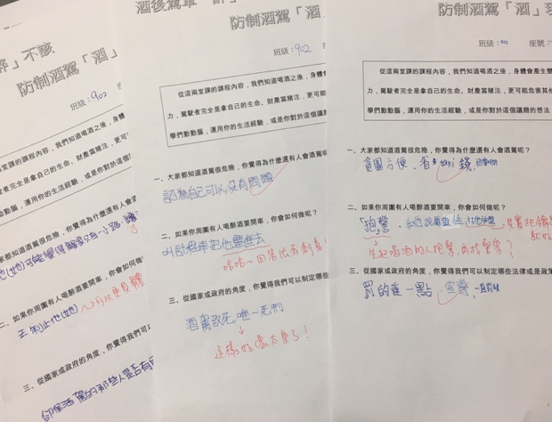
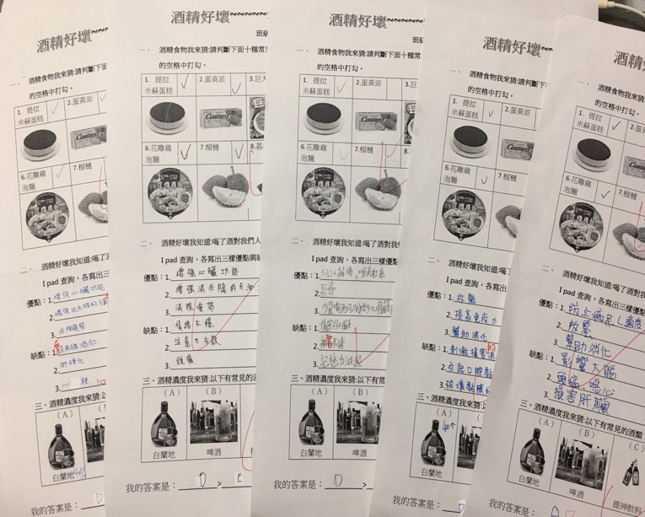
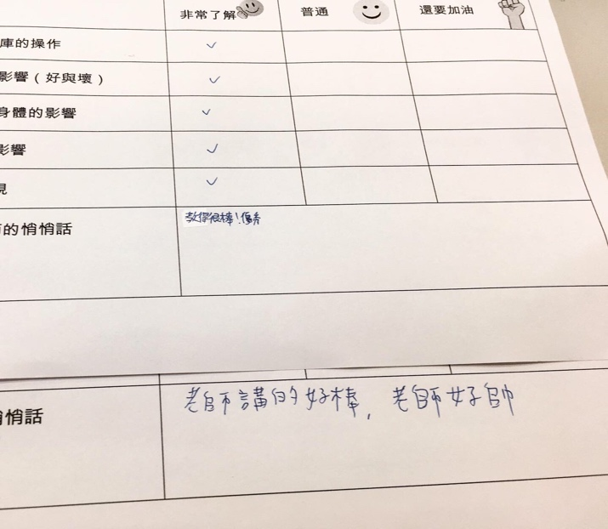
教學心得與省思
由學生學習單進行成效分析
答案具有創意！
正確率100%
認真填寫
清楚易懂

Slide 12
教學心得與省思
使用google classroom的訊息串讓學生討論，教師再回覆，不但可以增加學生學習的管道，還能針對議題有更多的討論！

Slide 13
教學心得與省思
由學生回饋單進行成效分析

Slide 14
教學心得與省思
內容周延性：針對公民科的部分，也將內容重新調整及編排，結合了第一冊的人權議題、第二冊法律與社會規範、第三冊國家存在的目的及功能、第四冊法律的基本功能、中華民國憲法、刑法、民法、少年法律知識及第六冊的聯合國人權宣言
教學建議：建議可以在八年級上法律課程時，就能先教學生認識全國法規資料庫，學生會覺得比較熟悉。

Slide 15
教學心得與省思
教學適用性：學生不論使用google classroom或是I pad 都非常熟悉，都能即刻地登錄自己的帳號密碼，並且完成老師下達的指令。
教學建議：進度比較快的同學，可以到別組，協助需要幫忙的同學，教學相長，相信同學們彼此學習和討論，比起老師每一位單獨教，不僅更有效率也更有效益。

Slide 16
教學心得與省思
評量多元性:避免傳統的紙筆測驗，避免用考試才不會降低學生學習的興趣，所以會採用多元的評量的方式，有教師觀察、小組競賽、學習單填寫、趣味問答等方式
教學建議：學生已經會使用google classroom，所以教師也能把課後練習的題目，或是需要討論的議題上傳作為學生的回家作業，教學上會較有效率，學習上會較有成效。

Slide 17
教學心得與省思
課程安排:在種種課程進度的因素之下，原本建議要隔週上課，只能變成一次上兩節課，所以學生在學習時，可能因為時間的因素，會有ㄧ些學習上的壓力。
教學建議：建議八年級下學期的時候，教師就能介紹全國法規資料庫給學生，九年級時，教師就可以用牛刀小試的方式幫學生快速複習

Slide 18
未來推廣計畫
學生
法規查詢競賽
班會議題討論
教師
公民科教師一同討論
公開觀課
學校
開學前全校共備會議
社會領域佈告欄的佈置
週會時間全校宣導
早自修晨讀
領域共備研習
協同教學

Slide 19
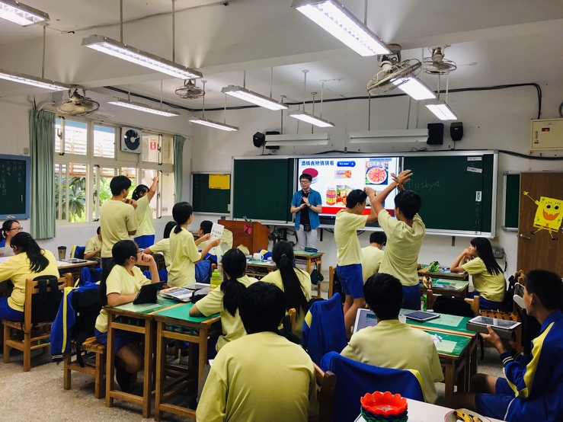
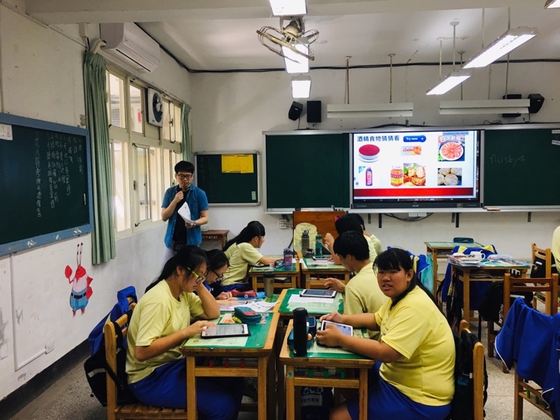
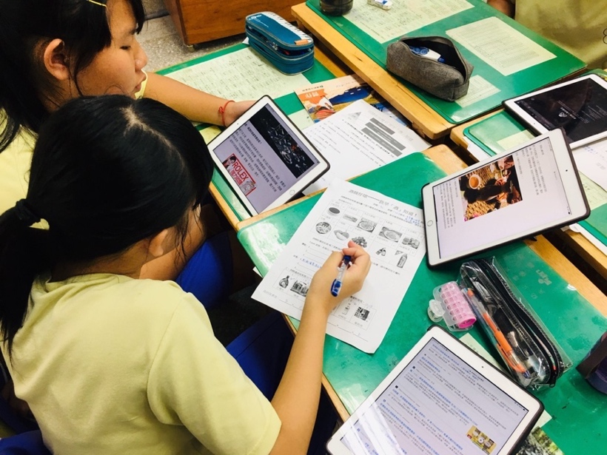
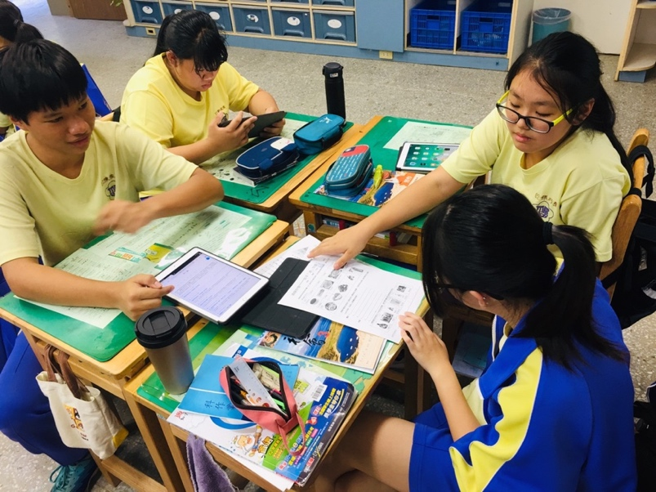
活動照片

Slide 20
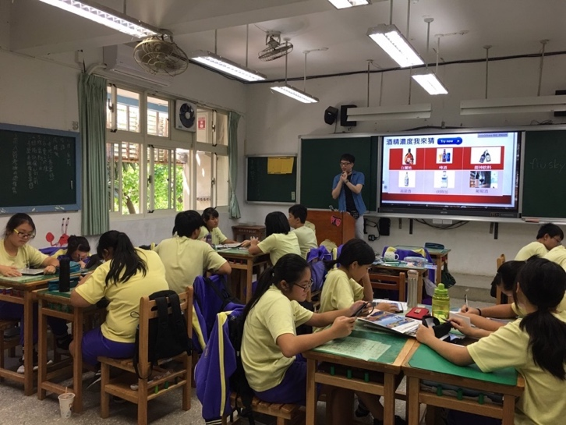
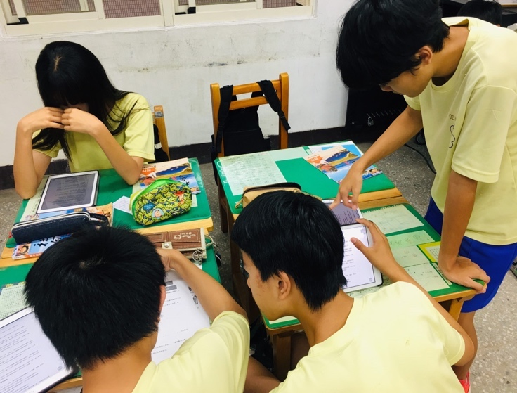
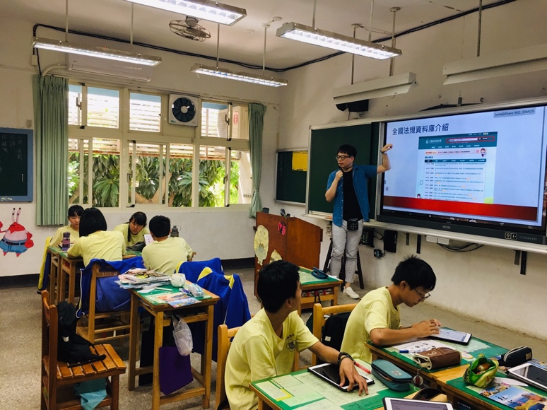
活動照片

